Slide 1

ÂM NHẠC LỚP 3 – KNTT
Tiết 8

Slide 2

KHỞI ĐỘNG
“LỚP CHÚNG TA ĐOÀN KẾT”

Slide 3

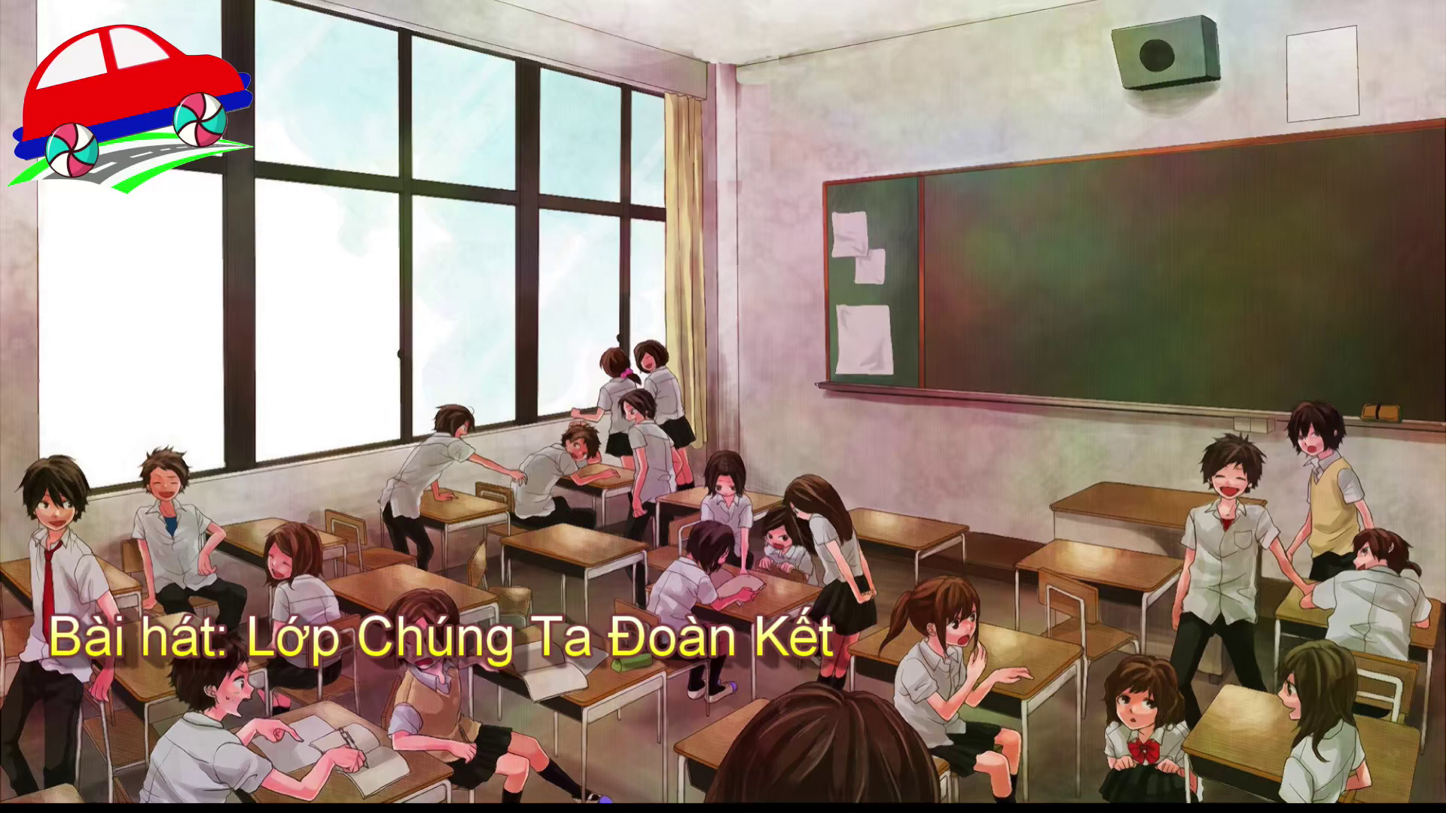
BÀI HÁT KHỞI ĐỘNG

Slide 4


Tiết 8
TỔ CHỨC HOẠT ĐỘNG
VẬN DỤNG SÁNG TẠO

Slide 5


TRÌNH BÀY LẠI BÀI HÁT “QUỐC CA” KẾT HỢP GÕ ĐỆM

Slide 6

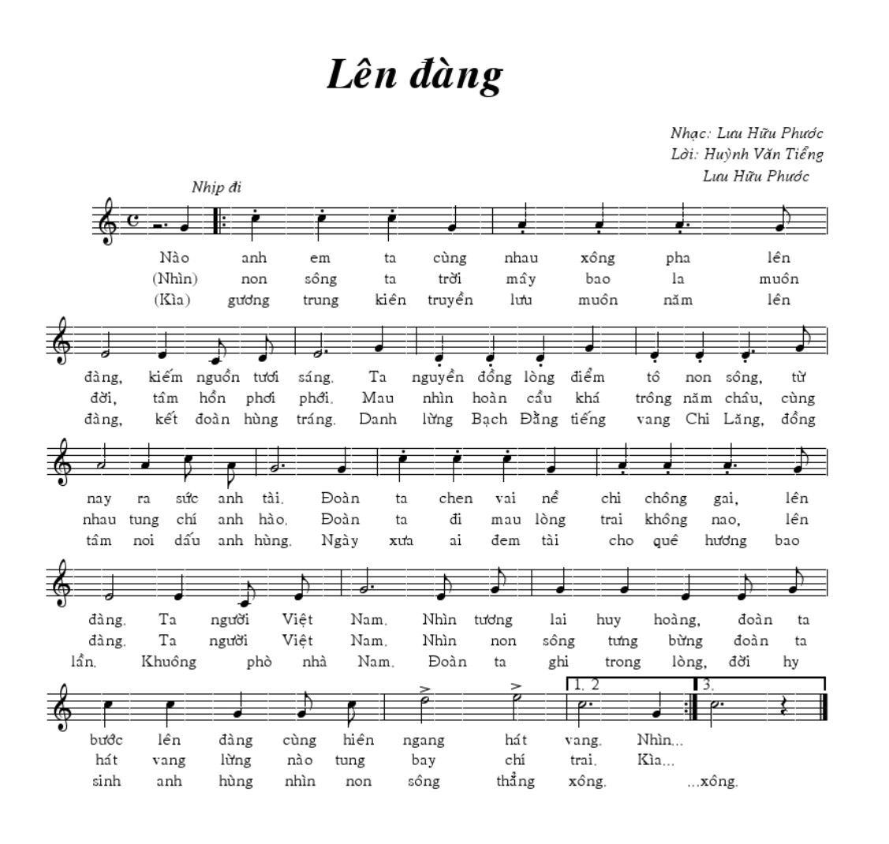
NGHE BÀI HÁT “LÊN ĐÀNG”

Slide 7
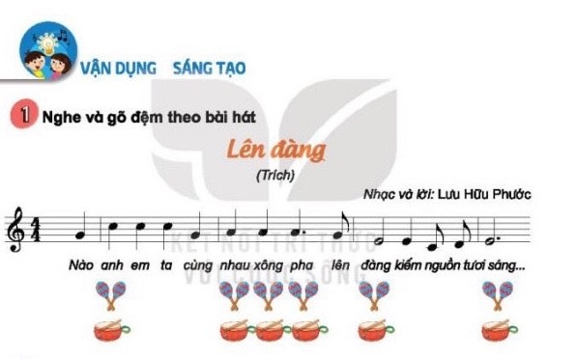

Slide 9
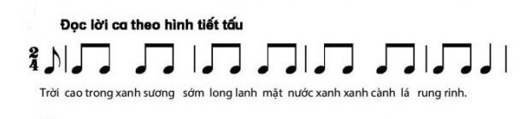

Slide 10
GIỚI THIỆU BỨC TRANH ĐÃ VẼ VỀ
CHỦ ĐỀ “EM YÊU TỔ QUỐC VIỆT NAM”

Slide 11
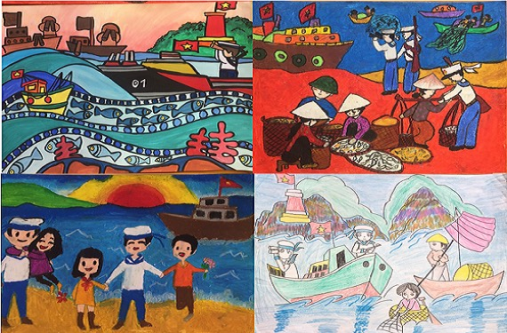
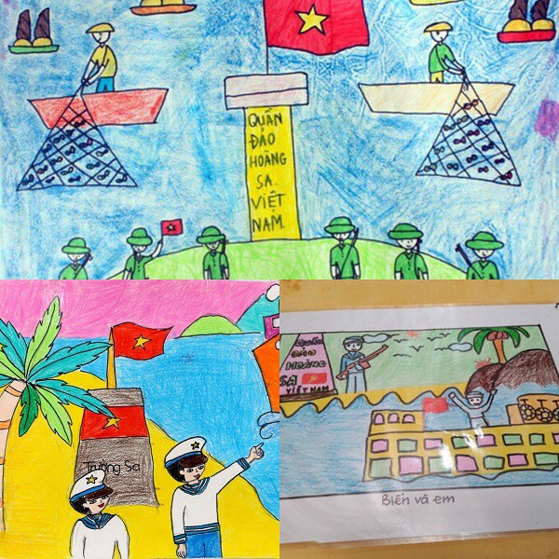
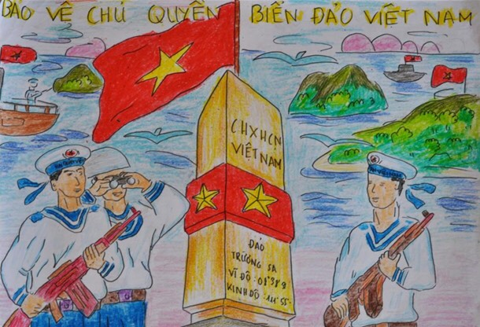
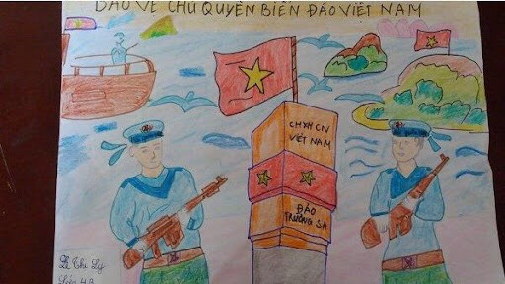

Slide 12
Tiết 8
TỔ CHỨC HOẠT ĐỘNG
VẬN DỤNG SÁNG TẠO

